Slide 1
Linux Performansını Arttırmak
S.Çağlar Onur
<caglar@pardus.org.tr>

Slide 2
Linux Performansını Arttırmak
Performans neden önemlidir?
Performansı arttırmak:
  Hızlı çekirdek
  Hızlı sistem açılışı
  Hızlı uygulama açılışı
Performanslı kod yazmak
Performans araçları

Slide 3
Performans Neden Önemlidir?
Herkesin süper, hızlı, son model bilgisayarı yok!
Uzun süre açılmayan her uygulama/sistem kullanıcının canını sıkar!
Aynı iş daha az kaynak ile yapılabilir!
Herkesin çok zamanı yok!

Slide 4
Performansı Arttırmak

Slide 5
Hızlı Çekirdek
Çekirdek mesajlarının konsola basılması zaman alıyor,
Hele framebuffer kullanılıyorsa,
Çekirdeğe açılırken sessiz ol demek;
root=dev/hda1 .... quiet
  Sistem açılış zamanını %30 ile %50 arası hızlandırıyor!

Slide 6
Hızlı Çekirdek
Her açılışta çekirdek gecikme döngüsünü hesaplar
~25 jiffy (1/saat hızı) sürer
dmesg | grep BogoMIPS
Calibrating delay using timer specific routine.. 3464.74 BogoMIPS (lpj=1732372)
Çekirdeğe lpj değerini vermek bu süreyi kazandırır

Slide 7
Hızlı Çekirdek
IDE disklerin tanınması ~5sn. sürer,
Bu sürenin önemli bir kısmı msleep(50) ler ile geçer (drivers/ide/ide-probe.c),
Bu süre ufak bir çekirdek yaması ile;
~3 sn. kısaltılabilir

Slide 8
Hızlı Çekirdek
Farklı ihtiyaçlar için farklı I/O scheduler (elevator);
  noop: Basit FIFO, her I/O için minimum CPU kullanımı
  deadline: 5 adet I/O queue arasında round robin
  anticipatory: deadline + kontrol edilen gecikme (6 ms.)
  cfq: Process başına I/O queue, mevcut tüm I/O bantgenişliğini eşit dağıtır.

Slide 9
Hızlı Sistem Açılışı

Slide 10
Hızlı Sistem Açılışı
Sistem açılışları yavaş,
En büyük sebebi ihtiyaç duyulmayan geriye uyumluluk için yazılan kötü kod,
Bir diğer sebebi yazılan kötü kod,
Basit bir süreci karışıklaştırma sorunu,
Kabuk kullanımı, paralel çalıştıramama, sıraya koyamama

Slide 11
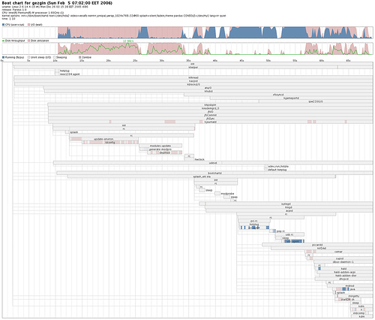
Hızlı Sistem Açılışı

Slide 12
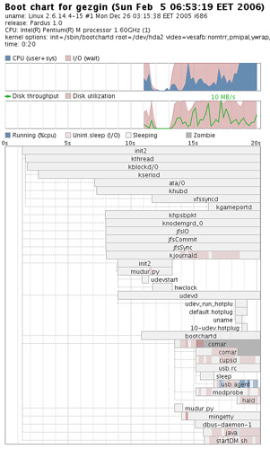
Hızlı Sistem Açılışı

Slide 13
Hızlı Uygulama Açılışı

Slide 14
Hızlı Uygulama Açılışı
Kullanılabilirlik testlerine göre kullanıcı uygulamayı çalıştırdıktan sonra ~0.3 – 0.5 sn arasında pencereyi görmek istiyor
Uygulama açılma zamanının bir kısmı linker (ld.so) tarafından harcanıyor
Çoğunlukla çalışma zamanı link etme işlemi en uzun süren süreç

Slide 15
Hızlı Uygulama Açılışı
Örnek bir KD uygulamasında;
  LD: 0.65 sn.
  Qt: 0.13 sn.
  KDE: 0.11 sn.
  KWrite: 0.48 sn.
  Pencerenin gelmesi toplam 1.37 sn. sürüyor
  (Sayılar güncel olmayabilir)

Slide 16
Hızlı Uygulama Açılışı
Sorunun büyük kısmı ld'de;
  Symbol arama süreci uzun sürüyor (özellikle C++ uygulamalarında)
  Relocation (ikili dosyanın içindeki çağrıların dışardan çözülen kütüphane çağrılarını gösterme süreci) işlemi bellek tüketici, zaman alıcı
  Lazy Binding (gerektiğinde çöz) C uygulamarı için mükemmele yakın çalışırken C++ için yavaş

Slide 17
Hızlı Uygulama Açılışı
Prelink
  Tüm sistemi tara ve tüm uygulama/kütüphanelere belirlenmiş adres alanları ver
  Her kütüphane/uygulama değiştiğinde bu değerler yeniden hesaplanmalı
Preload
  Uygulamanın ihtiyaç duyacağı kütüphaneleri uygulama açılmadan çok önce belleğe yükle

Slide 18
Hızlı Uygulama Açılışı
-Bdirect
  Sembol arama sürecini yok et/azalt!
-dynsort
  Dinamik link bölümünü sırala, link işlemi! sırasında önbellek kullanımını azalt
-hashvals
  Önceden hesaplanmış hashleri sakla, ihtiyaç olunca buraya bak!
  (Micheal Meeks)

Slide 19
Performanslı Kod Yazmak

Slide 20
Performanslı Kod Yazmak
Kod yazma sırasında performans;
  C kodları için likely, unlikely, inline kullanımı,
  C++ için vtablelara dikkat!,
    Class Base: 10 virtual fonksiyona sahip
    Class Derive (Base): 1 virtual fonksiyonu override ediyor
    base = 10 fonk. = 10 relocation
    derive = 20 fonk. = 20 relocation
  liboil ve benzeri çözümler
  BoehmGC

Slide 21
Performanslı Kod Yazmak
Derleme sırasında performans;
  Static linkleme
  Shared linkleme
  GCC optimizasyonları (mtune, -O2 | -0s v.s)
  Binutils ile –as-needed
  GCC 4.x ile visibility
  Gereksiz sembolleri strip etmek

Slide 22
Performanslı Kod Yazmak
Derlenmeyen diller için performans;
  Python!!!
  JIT derleyicileri (Python ve Pysco)
  Az karışıklık, az kod, yüksek soyutlama
  GC (çöp toplayıcılar)
  Optimize edilmiş veya derlenmiş hallerinin çalıştırılması (pyc, pyo)

Slide 23
Performans Araçları

Slide 24
Performans Araçları
Basit araçlar;
  ps
    Çalışan süreçlerle ilgili bilgi verir
  top
    Çalışan süreçlerle ilgili gerçek zamanlı bilgi verir
  vmstat
    Bellek, sayfalama, I/Ove CPU aktivitesi ile ilgili bilgi verir
  ...

Slide 25
Performans Araçları
Uygulama özel araçları;
  strace
  ltrace
  ld.so
  oprofile
  valgrind / cachegrind

Slide 26
strace
Çekirdeğe yapılan sistem çağrılarını gösterir
$ strace -c ls
Ağ.desktop build-from-tarballs.sh eclipse.desktop Home.desktop sandbox svn sysinfo.desktop trash.desktop
% time seconds usecs/call calls errors syscall
------ ----------- ----------- --------- --------- ----------------
52.73 0.000029 1 48 21 open
47.27 0.000026 1 41 mmap2
...
0.00 0.000000 0 12 read
------ ----------- ----------- --------- --------- ----------------
100.00 0.000055 201 30 total

Slide 27
ltrace
strace ile aynı konsepte sahiptir ama kütüphane çağrılarını gösterir
$ ltrace -c ls
Ağ.desktop build-from-tarballs.sh eclipse.desktop Home.desktop sandbox svn sysinfo.desktop trash.desktop
% time seconds usecs/call calls function
------ ----------- ----------- --------- --------------------
23.40 0.002014 2014 1 qsort
19.33 0.001664 1664 1 setlocale
...
0.17 0.000015 15 1 textdomain
------ ----------- ----------- --------- --------------------
100.00 0.008608 313 total

Slide 28
ld.so
link süreçlerini gösterebilir!
env LD_DEBUG=statistics konqueror
6062: runtime linker statistics:
6062: total startup time in dynamic loader: 65974640 clock cycles
6062: time needed for relocation: 61836996 clock cycles (93.7%)
6062: number of relocations: 24547
6062: number of relocations from cache: 63115
6062: number of relative relocations: 37780
6062: time needed to load objects: 3813029 clock cycles (5.7%)
6062: runtime linker statistics:
6062: final number of relocations: 37804
6062: final number of relocations from cache: 75994

Slide 29
ld.so
LD_DEBUG=all tüm sembol ismi çözme sürecini gösterir (LD_DEBUG_OUTPUT)
Örneğin konqueror için bu işlemi dosyaya yazdırınca;
env LD_DEBUG=all LD_DEBUG_OUTPUT=konqi konqueror
$ ll -h konqi.6065
-rw-r--r-- 1 caglar users 33M May 11 11:54 konqi.6065

Slide 30
OProfile
Sisteminizin profilcisi,
Düşük performans farkı ile çalışır,
İşlemcilerden gelen özel performans olaylarını(performance counter events) dinler,
Ayrıntılı rapor, özet, istatistik bilgi ve grafik üretebilir,
Grafik arabirimi ile kolayca kullanılabilir

Slide 31
OProfile
# opcontrol --vmlinux=/usr/src/linux/arch/i386/boot/compressed/vmlinux
# opcontrol --start
Using default event: CPU_CLK_UNHALTED:100000:0:1:1
Using 2.6+ OProfile kernel interface.
Reading module info.
Using log file /var/lib/oprofile/oprofiled.log
Daemon started.
Profiler running.

Slide 32
OProfile
zangetsu ~ # opreport
CPU: PIII, speed 800 MHz (estimated)
Counted CPU_CLK_UNHALTED events (clocks processor is not halted) with a unit mask of 0x00 (No unit mask) count 100000
CPU_CLK_UNHALT...|
samples| %|
------------------
710691 30.3535 vmlinux
283530 12.1095 libfb.so
196727 8.4022 libc-2.3.5.so
125992 5.3811 libqt-mt.so.3.3.5
102543 4.3796 Xorg
85589 3.6555 mono

Slide 33
Valgrind
Uygulamanın bellek kullanımını, kaçakları (memory leak) gösterir/bulunmasına yardımcı olur
Çok gelişmiş bir uygulamadır
Cachegrind KDE arayüzü Kcachegrind ile uygulama profilleme işlemi grafik arabirim ile yapılabilir, ayrıntılı rapor, çizelge, çizim elde edilebilir

Slide 34
Diğer Performans Arttırımları
Suspend to Disk/RAM
  Hızlı açılış
Cpufreq
  Az pil tüketimi
kexec
  Hızlı reboot
Hızlı dosya sistemi
  Hızlı I/O

Slide 35
Kaynaklar
Sunum:
  Fosdem 2005, Embedded Linux Optimization sunumu,
Kitap:
  Optimizing Linux Performance, Philip G. Ezolt
Döküman:
  KDE Init, Dirk Muller
Blog:
  Optimized Code, Robert Love

Slide 36
Linux Performansını Arttırmak
Teşekkürler!
...Sorular...

